Slide 1
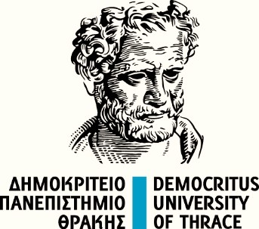
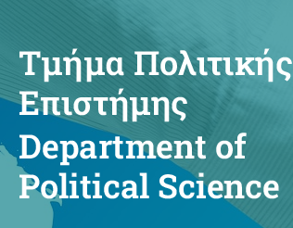
5ο μάθημα- ΜΜΕ και κοινωνία πολιτών- Ευρωπαϊκά Πολιτικά Συστήματα. 2.12.2024
Δρ. Παναγιώτης ΠΑΣΧΑΛΙΔΗΣ
Τμήμα Πολιτικής Επιστήμης
Κομοτηνή, Δημοκρίτειο Πανεπιστήμιο Θράκης
Email: panagiotispaschalidis314@gmail.com
Τηλέφωνο Επικοινωνίας: 6981005323
Notes:
1

Slide 2
5ο μάθημα Ευρωπαϊκά Πολιτικά Συστήματα
Μέρος Α.
Τα ΜΜΕ
Η έννοια του μηντιακού συστήματος (media system)
To μηντιακό σύστημα είναι ένα σύνολο θεσμών και πρακτικών που σχετίζονται με τα ΜΜΕ (τύποι ΜΜΕ, νομοθεσία, οικονομία, δεοντολογία…), που βρίσκονται σε αλληλεπίδραση μεταξύ τους και διαμορφώνουν το ένα το άλλο (Halin, 2015). Τα μηντιακά συστήματα λειτουργούν στα πλαίσια ευρύτερων κοινωνικών, πολιτικών και οικονομικών συστημάτων (π.χ. περιοχή/ κράτος/ διεθνές περιβάλλον).
Η συγκριτική ανάλυση των μηντιακών συστημάτων επικεντρώνει την προσοχή της σε στοιχεία όπως οι ομοιότητες και οι διαφορές σε ένα σύνολο ζητημάτων: π.χ. παραγωγή ειδήσεων, θεσμικό πλαίσιο ΜΜΕ, πολιτική επικοινωνία, βιομηχανίες πολιτισμού (κινηματογράφος, μουσική, λογοτεχνία…)
- Το αποτέλεσμα αυτής της ανάλυσης είναι οι τυπολογίες και οι ομαδοποιήσεις των ΜΜΕ σε ορισμένες χώρες οι περιοχές του κόσμου με βάση κοινά χαρακτηριστικά.
Notes:
2

Slide 3
5ο μάθημα Ευρωπαϊκά Πολιτικά Συστήματα
Μέρος Α.
Τα ΜΜΕ
Ένα πρώιμο παράδειγμα για την τυπολογία των μηντιακών συστημάτων είναι αυτό των Siebert, Peterson και Schramm (1956) που ονομάζεται «4 θεωρίες για τον τύπο» (four theories of the press). H βασική ιδέα είναι ότι ο τύπος πάντοτε διαμορφώνεται από τις κοινωνικές και πολιτικές δομές μέσα στις οποίες λειτουργεί.
Έδωσαν έμφαση σε μια σειρά από παραμέτρους όπως:
Ι) η σχέση κράτους πολίτη και κυρίως η σχέση ΜΜΕ και πολιτικής εξουσίας/ πολιτικού συστήματος
ιι) οι μορφές ιδιοκτησίας στα ΜΜΕ
ιιι) οι μορφές ελέγχου που τους ασκούνται
Κατέληξαν με αυτό τον τρόπο σε 4 τύπους
Notes:
3

Slide 4
5ο μάθημα Ευρωπαϊκά Πολιτικά Συστήματα
Μέρος Α.
Τα ΜΜΕ
Siebert, Peterson και Schramm (1956) - «4 θεωρίες για τον τύπο» (four theories of the press).
Α) Το αυταρχικό μοντέλο. Προέκυψε, βεβαίως, με τη σταδιακή εμφάνιση των πρώτων ΜΜΕ, ιδιαίτερα του τύπου (εφημερίδες, 16^{ος} αι στην Ευρώπη) και χαρακτηριζόταν από τη λειτουργία των εφημερίδων ως μέσων για την προώθηση και υποστήριξη των συμφερόντων και των επιδιώξεων του αυταρχικού ηγεμόνα (π.χ. μονάρχης, αυτοκράτορας).
Β) Το δεύτερο μοντέλο προέκυψε ως αντίδραση στο πρώτο και διαμορφώθηκε από τις ιδέες του Διαφωτισμού (18^{ος} αι) και ιδιαίτερα τον φιλελευθερισμό. Είναι, λοιπόν, το φιλελεύθερο μοντέλο με βάση το οποίο ο βασικός έλεγχος των ΜΜΕ πρέπει να εξαρτάται από την αγορά (market) ενώ η βασική αποστολή των ΜΜΕ είναι να ελέγχουν την κυβέρνηση.
Notes:
4

Slide 5
5ο μάθημα Ευρωπαϊκά Πολιτικά Συστήματα
Μέρος Α.
Τα ΜΜΕ
Siebert, Peterson και Schramm (1956) - «4 θεωρίες για τον τύπο» (four theories of the press).
Γ) To τρίτο μοντέλο προέκυψε σταδιακά από τα μέσα του 20^{ου} αι. και μετά στη βάση της ιδέας ότι τα ΜΜΕ πρέπει να ρυθμίζονται ακόμα και με την παρέμβαση του κράτους. Είναι το μοντέλο της κοινωνικής ευθύνης (social responsibility). Αυτό το μοντέλο δεν εφαρμόστηκε στις ΗΠΑ, όπου κυριάρχησε το φιλελεύθερο μοντέλο (αυτό- ρύθμιση/ αγορά) αλλά στην Ευρώπη (π.χ. δημόσιοι οργανισμοί ραδιοτηλεόρασης, ανεξάρτητες αρχές εποπτείας ΜΜΕ…)
Δ) Στα πλαίσια του Ψυχρού Πολέμου εμφανίστηκε και ένα τέταρτο μοντέλο, που είναι το κομμουνιστικό μοντέλο. Με βάση αυτό, τα ΜΜΕ βρίσκονται υπό τον απόλυτο έλεγχο του κράτους και εξυπηρετούν την προώθηση της κομμουνιστικής ιδεολογίας.
Notes:
5

Slide 6
5ο μάθημα Ευρωπαϊκά Πολιτικά Συστήματα
Μέρος Α.
Τα ΜΜΕ
Γενικότερα, στη διάρκεια του Ψυχρού Πολέμου, η κατηγοριοποίηση αντανακλούσε σε πολλές περιπτώσεις τις τρεις διακριτές πλευρές (1. Δύση/ καπιταλισμός/ δημοκρατία, 2. Κομμουνισμός, 3. Ουδέτεροι/ αναπτυσσόμενος «Τρίτος Κόσμος»)
Άλλο σημαντικό στοιχείο στη διάρκεια αυτής της περιόδου ήταν η σταδιακή επίγνωση των ανισοτήτων στην παγκόσμια ροή της πληροφορίας (world information flow) και στο γεγονός πως μερικοί οργανισμοί ΜΜΕ (κυρίως δυτικοί) αποκτούν τον έλεγχο της παγκόσμιας αγοράς πληροφορίας (παραγωγή ειδήσεων, ψυχαγωγία, πολιτισμός: π.χ. διεθνή πρακτορεία ειδήσεων (AP, AFP, Reuters), οργανισμοί όπως το BBC, το CNN και άλλες μεγάλες εταιρίες όπως η Fox, Time Warner, Bertelsmann, Disney, Yahoo…
Notes:
6

Slide 7
5ο μάθημα Ευρωπαϊκά Πολιτικά Συστήματα
Μέρος Α.
Τα ΜΜΕ
Σταδιακά, η διερεύνηση των μηντιακών συστημάτων άρχισε να ξεπερνά την απλοϊκή οπτική της ψυχροπολεμικής αντιπαράθεσης. Σε αυτό συνέβαλε φυσικά η κατάρρευση των κομμουνιστικών καθεστώτων, ο εκδημοκρατισμός πολλών κοινωνιών σε όλο τον κόσμο αλλά οπωσδήποτε και η συνειδητοποίηση ότι πρέπει να ενσωματωθούν περισσότερες παράμετροι στην ανάλυση.
Π.χ. όχι μόνο πολιτική επικοινωνία γενικά αλλά έμφαση στις σχέσεις των ΜΜΕ με τα πολιτικά κόμματα, με ομάδες συμφερόντων και με το ίδιο το κράτος, όχι μόνο γενική αποτίμηση της ουδετερότητας και αντικειμενικότητας των ΜΜΕ αλλά έμφαση στον βαθμό επαγγελματισμού των δημοσιογράφων, στην αυτορρύθμιση μέσω της δεοντολογίας, όχι μόνο γενική αναφορά στην ελευθερία αλλά έμφαση στην οικονομική εξάρτηση από κράτος και επιχειρηματίες και ανταπόκριση στο θεσμικό πλαίσιο λειτουργίας (κανόνες, νομοθεσία).
Notes:
7

Slide 8
5ο μάθημα Ευρωπαϊκά Πολιτικά Συστήματα
Μέρος Α.
Τα ΜΜΕ
Ένα επικαιροποιημένο μοντέλο είναι αυτό των Hallin και Mancini (2004) το οποίο διακρίνει τρία βασικά μοντέλα μηντιακών συστημάτων
Α) το φιλελεύθερο (Liberal), το οποίο το συναντάμε στη Βρετανία, την Ιρλανδία και τη Βόρεια Αμερική και το οποίο χαρακτηρίζεται από μια σχετική κυριαρχία της αγοράς και των εμπορικών ΜΜΕ (δηλαδή τα ΜΜΕ ως εταιρείες, αυτορρύθμιση)
Β) το δημοκρατικό και κορπορατιστικό μοντέλο (democratic/ corporatist model), το οποίο κυριαρχεί στη Βόρεια και ηπειρωτική Ευρώπη και το οποίο χαρακτηρίζεται από τη συνύπαρξη εμπορικών ΜΜΕ αλλά και ΜΜΕ που έχουν συνδεθεί με κοινωνικές ομάδες και πολιτικά κόμματα ή χώρους
Notes:
8

Slide 9
5ο μάθημα Ευρωπαϊκά Πολιτικά Συστήματα
Μέρος Α.
Τα ΜΜΕ
Ένα επικαιροποιημένο μοντέλο είναι αυτό των Hallin και Mancini (2004) το οποίο διακρίνει τρία βασικά μοντέλα μηντιακών συστημάτων
Γ) το τρίτο μοντέλο, στο οποίο ανήκει και το ελληνικό μηντιακό σύστημα είναι το πολωτικό και πλουραλιστικό μοντέλο (polarized/ pluralist model) στο οποίο ανήκει και η Ελλάδα και γενικότερα οι μεσογειακές χώρες και οι χώρες του Νότου της Ευρώπη.
- Αυτό χαρακτηρίζεται από τη ισχυρή ταύτιση, και πολλές φορές την ευθυγράμμιση, των ΜΜΕ με την πολιτική των κομμάτων, μια πιο αδύναμη ανάπτυξη των εμπορικών ΜΜΕ και επίσης την ισχυρή εξάρτηση από το κράτος.
Notes:
9

Slide 10
5ο μάθημα Ευρωπαϊκά Πολιτικά Συστήματα
Μέρος Α.
Τα ΜΜΕ
Ένα επικαιροποιημένο μοντέλο είναι αυτό των Hallin και Mancini (2004) το οποίο διακρίνει τρία βασικά μοντέλα μηντιακών συστημάτων
Α) το φιλελεύθερο μοντέλο- Βασικά χαρακτηριστικά (Β. Αμερική, Μ. Βρετανία, Ιρλανδία)
Έμφαση στην εμπορευματοποίηση (ΜΜΕ ως επιχειρήσεις/ κέρδος) . Από πολύ νωρίς επικράτησε η λογική του ανταγωνισμού κι έτσι είναι δύσκολο να επιβιώνουν ΜΜΕ σε αυτές τις χώρες χωρίς την κερδοφορία. Σε πολλές χώρες της Ευρώπης υπήρξαν πολλά ΜΜΕ που επιβίωσαν χωρίς να εφαρμόζουν αυτό το μοντέλο
Περιορισμένος ρόλος κράτους, σχεδόν παντελής απουσία κρατικών επιχορηγήσεων. Γενικά, υπάρχει μια απόλυτη κυριαρχία της ελευθερίας της έκφρασης. Πλήρης απελευθέρωση πολιτικής διαφήμισης.
Προσοχή: Αυτό δε σημαίνει ότι το κράτος δεν επηρεάζει την πολιτική κι ότι είναι μικρότερος ο βαθμός πολιτικοποίησης ή κομματικοποίησης (partizanship)
Notes:
10

Slide 11
5ο μάθημα Ευρωπαϊκά Πολιτικά Συστήματα
Μέρος Α.
Τα ΜΜΕ
Β) το δημοκρατικό και κορπορατιστικό μοντέλο (democratic/ corporatist model), το οποίο κυριαρχεί στη Βόρεια και ηπειρωτική Ευρώπη και το οποίο χαρακτηρίζεται από τη συνύπαρξη εμπορικών ΜΜΕ αλλά και ΜΜΕ που έχουν συνδεθεί με κοινωνικές ομάδες και πολιτικά κόμματα ή χώρους
Ισχυρός ρόλος κράτους/ ρυθμίσεις, νομοθεσίες και κανονιστικά πλαίσια λειτουργίας
Συνδυάζει τον επαγγελματισμό και την αυστηρή τήρηση της δεοντολογίας με την πολιτικοποίηση.
Επίσης, αυτό το μοντέλο θεωρείται πως μπορεί να συνδυάσει την πολιτικοποίηση με έναν σημαντικό βαθμό αυτονομίας.
Notes:
11

Slide 12
5ο μάθημα Ευρωπαϊκά Πολιτικά Συστήματα
Μέρος Α.
Τα ΜΜΕ
Γ) το τρίτο μοντέλο, στο οποίο ανήκει και το ελληνικό μηντιακό σύστημα είναι το πολωτικό και πλουραλιστικό μοντέλο (polarized/ pluralist model) στο οποίο ανήκει και η Ελλάδα και γενικότερα οι μεσογειακές χώρες και οι χώρες του Νότου της Ευρώπη.
Υψηλός βαθμός πολιτικοποίησης και κομματικής ταύτισης (αυτό ξεκίνησε ιδιαίτερα από τον έντυπο τύπο). Κατά κανόνα, τα ‘’ουδέτερα’’ ΜΜΕ δεν ανταμείβονται από το κοινό
Υπάρχει πολύ μεγάλος βαθμός αλληλεξάρτησης πολιτικής και ΜΜΕ ακόμα και σε βαθμό ιδιοκτησίας (π.χ. Μπερλουσκόνι- Ιταλία).
Υπάρχουν πολλά θέματα ανεξαρτησίας, αυτονομίας και ελευθερίας των ΜΜΕ εξαιτίας των πολιτικών πιέσεων
- Προσοχή- αυτό δε σημαίνει ότι η πολιτικοποίηση ή η κομματική ταύτιση βλάπτουν τη δημοκρατία. Θεωρητικά προάγουν τον πλουραλισμό και τις πολλές εκδοχές
Notes:
12

Slide 13
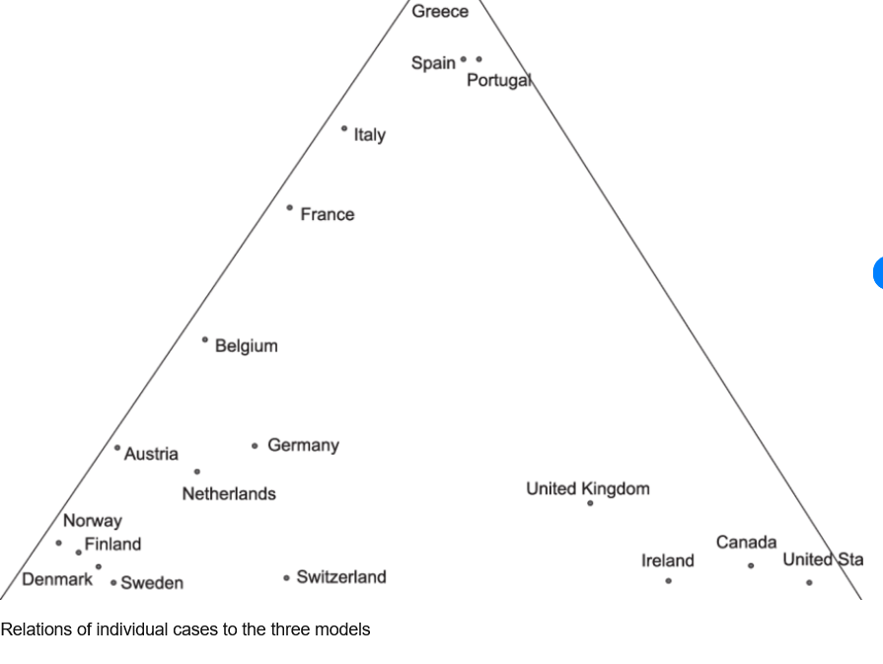
5ο μάθημα Ευρωπαϊκά Πολιτικά Συστήματα
Μέρος Α.
Τα ΜΜΕ (Τα μηντιακά συστήματα ανά κατηγορία, Hallin, 2004)
Notes:
13

Slide 14
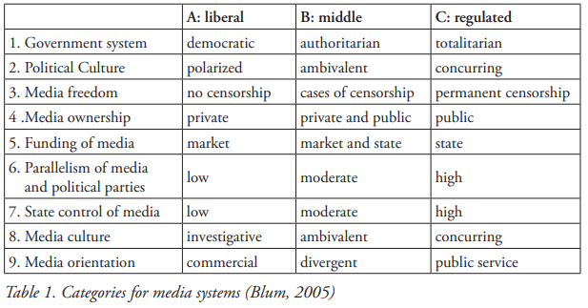
5ο μάθημα Ευρωπαϊκά Πολιτικά Συστήματα
Μέρος Α.
Τα ΜΜΕ
Ο Blum (2005) ανέπτυξε ακόμα περισσότερο το μοντέλο των Hallin και Mancini και πρότεινε ένα ακόμα πιο εξειδικευμένο μοντέλο το οποίο συσχετίζει τα μηντιακά συστήματα με την πολιτική κουλτούρα, τη λειτουργία του κράτους και την ποιότητα της δημοκρατίας σε διαφορετικές περιοχές του κόσμου συμπεριλαμβανομένης και της Ευρώπης.
Notes:
14

Slide 15
5ο μάθημα Ευρωπαϊκά Πολιτικά Συστήματα
Μέρος Α.
Τα ΜΜΕ
Σε συνδυασμό με αυτές τις γενικές κατηγορίες, ο Blum (2005) πρότεινε μια εξειδικευμένη κατηγοριοποίηση των μηντιακών συστημάτων ανά περιοχή.
Α) το φιλελεύθερο μοντέλο της περιοχής του Ατλαντικού- Ειρηνικού (Atlantic- Pacific) στο οποίο υπάρχει σαφής προσανατολισμός στο εμπόριο και την αυτονομία αλλά και την ερευνητική δημοσιογραφία (και κριτική). Το συναντάμε κυρίως σε χώρες όπως οι ΗΠΑ, η Αυστραλία και η Νέα Ζηλανδία.
Β) το πελατειακό μοντέλο της Νότιας Ευρώπης στο οποίο κυριαρχεί το στοιχείο της αμφισημίας. Υπάρχει μια εμπορική αλλά και λαϊκιστική προσέγγιση στην τηλεόραση σε συνδυασμό με μια ελιτιστική αλλά και πιο θεσμική προσέγγιση στα έντυπα μέσα. Το συναντάμε στην Πορτογαλία, στην Ισπανία, στην Ελλάδα, τη Μάλτα, την Κύπρο αλλά και σε χώρες της Ανατολικής (πρώην κομμουνιστική Ευρώπη)
Σε ότι αφορά τις πρακτικές της δημοσιογραφίας, το μοντέλο αυτό χαρακτηρίζεται συχνά από θολά όρια μεταξύ ανάλυσης/ γνώμης και πληροφοριακής δημοσιογραφίας (π.χ. σχόλιο vs. Είδηση/ γεγονός)
Notes:
15

Slide 16
5ο μάθημα Ευρωπαϊκά Πολιτικά Συστήματα
Μέρος Α.
Τα ΜΜΕ
Σε συνδυασμό με αυτές τις γενικές κατηγορίες, ο Blum (2005) πρότεινε μια εξειδικευμένη κατηγοριοποίηση των μηντιακών συστημάτων ανά περιοχή.
Γ) το μοντέλο της Βόρειας Ευρώπης με έμφαση στο δημόσιο χαρακτήρα (η ενημέρωση και γενικότερα το περιεχόμενο των ΜΜΕ ως δημόσιο αγαθό) τόσο στα ραδιοτηλεοπτικά όσο και στα έντυπα ΜΜΕ. Το συναντάμε στη Γερμανία, τις Σκανδιναβικές χώρες, το Βέλγιο, την Ολλανδία και τη Γαλλία αλλά και πρώην ανατολικές χώρες όπως η Εσθονία.
Δ) το ανατολικό μοντέλο όπου κυριαρχεί ο έλεγχος του κράτους, παρά την ύπαρξη δημοκρατικών πολιτευμάτων. Η κυβέρνηση συχνά παρεμβαίνει και περιορίζει απροκάλυπτα την ελευθερία των ΜΜΕ, κάτι που το βρίσκουμε σε χώρες όπως η Ρωσία, η Ουκρανία, η Λευκορωσία, το Ιράν και η Τουρκία
Notes:
16

Slide 17
5ο μάθημα Ευρωπαϊκά Πολιτικά Συστήματα
Μέρος Α.
Τα ΜΜΕ
Σε συνδυασμό με αυτές τις γενικές κατηγορίες, ο Blum (2005) πρότεινε μια εξειδικευμένη κατηγοριοποίηση των μηντιακών συστημάτων ανά περιοχή.
Ε) το πατριωτικό, Αραβο- ασιατικό μοντέλο όπου η ελευθερία και η δημοκρατία λειτουργούν ελάχιστα ως καθόλου και πλέον μιλάμε για λογοκρισία. Το συναντάμε σε χώρες όπως η Αίγυπτος, η Συρία, η Τυνησία, το Μαρόκο αλλά και ασιατικές χώρες όπως η Ινδονησία.
ΣΤ) το μοντέλο περιοχών της Ασίας και της Καραϊβικής όπου εδώ το κράτος και η κυβέρνηση έχουν τον πλήρη έλεγχο στα ΜΜΕ ενώ ακόμα και η εμπορική λειτουργία υπάρχει για τον ίδιο σκοπό, δηλαδή την επιβεβαίωση του ελέγχου αυτού. Δεν υπάρχει, με άλλα λόγια, πραγματικός ανταγωνισμός και επιλογές. Είναι το μοντέλο της Κίνας, της Βόρειας Κορέας, του Βιετνάμ και της Κούβας.
Notes:
17

Slide 18
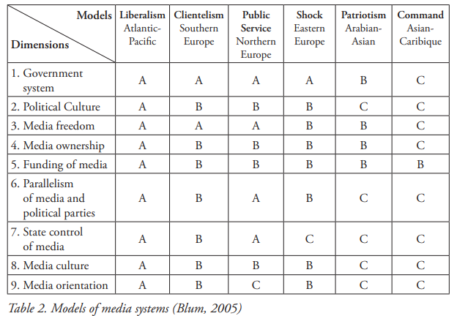
5ο μάθημα Ευρωπαϊκά Πολιτικά Συστήματα
Μέρος Α.
Τα ΜΜΕ
Σε συνδυασμό με αυτές τις γενικές κατηγορίες, ο Blum (2005) πρότεινε μια εξειδικευμένη κατηγοριοποίηση των μηντιακών συστημάτων ανά περιοχή.
Notes:
18

